Slide 1
к юбилею Ирхидейской школы и Ирхидейского детского сада
ЛИСТАЯ СТРАНИЦЫ ИСТОРИИ РОДНОГО СЕЛА
МО «ИРХИДЕЙ» - 2018

Slide 2
МУНИЦИПАЛЬНОЕ ОБРАЗОВАНИЕ «ИРХИДЕЙ»

Slide 3
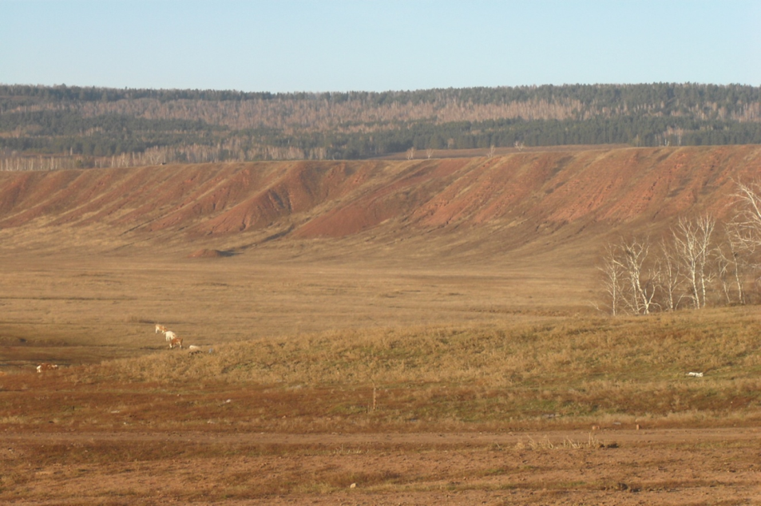
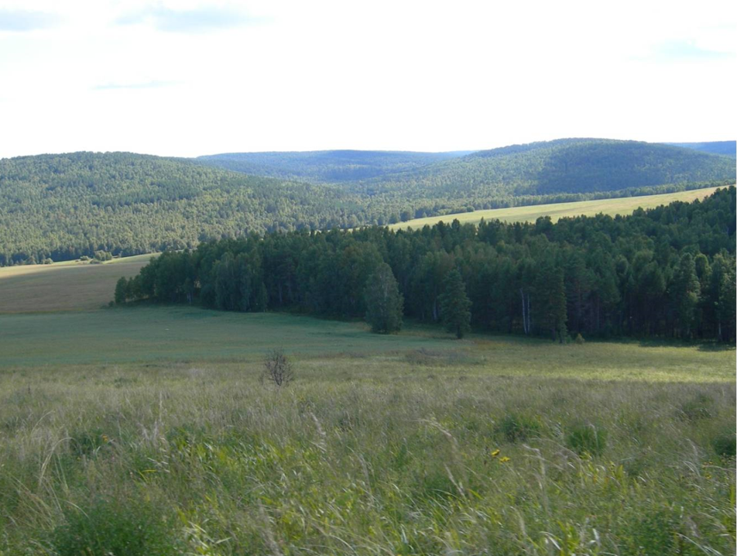
Местности села Ирхидей»

Slide 4
Герб муниципального образования «Ирхидей»

Slide 5
КОНЕЦ XIX ВЕКА
I Ирхидеев род (Дээдэ и Доодо Наймагууд) –
622 ч. (314 мужчин);
II Ирхидеев род (Барууни айл, Досоогууршан, Харанууд, Гээмэл, Халхайта нуга, Баатайтан, Бартаасобтан, Хангажантан) –
1063 ч. ( 549 мужчин)

Slide 6
1920 – е годы - Коммуна «Адууша ажал»
1930 – е годы - колхозы:
«Красный Матаган» - председатель Бухашеев Китован Тарасович (улусы Матагана);
Колхоз «Улаан Ирхидей» – председатель Атутов Леонтий Абрамович (Досоогууршан, Барууни айл);
Колхоз «Үнэн суудал» - председатель Филиппов Владимир Петрович (улус Моло)

Slide 7
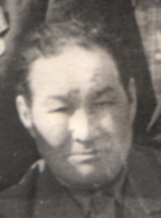
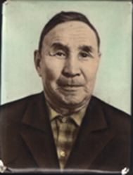
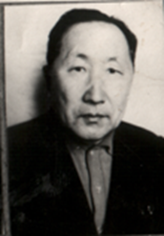
Колхоз «Заря коммунизма»
Филиппов Владимир Петрович (1950-1951гг);
Спасов Аполлон Антонович (1951-1953 гг);
Бардамов Василий Герасимович (1953-1959 гг);
Аштуев Владимир Афанасьевич (1959-1961 гг).
Бухашеев К.Т.
Спасов А.А.
Аштуев В.А.
За время руководства Бардамова В.Г. колхоз «Заря коммунизма» стал миллионером. Василий Герасимович был награжден орденом Трудового Красного знамени.
Бардамов В.Г.

Slide 8
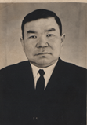
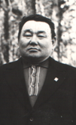
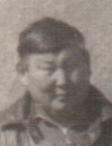
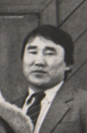
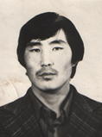
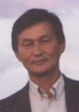
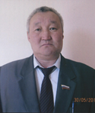
I отделение совхоза «Бильчирский»
Управляющие I отделения совхоза «Бильчирский»:
Болотов Дмитрий Леонтьевич (1961-1964 гг);
Иванов Виктор Сергеевич (1964-1968 гг);
Табитуев Николай Лукич (1968-1981 гг);
Тархаев Роман Платонович (1981-1989 гг);
Мантыков Сергей Данилович (1989-1990 гг);
Башинов Александр Семенович (1990-1991 гг.)
Олзоев Игорь Владимирович (1991-1997 гг);
Маркелов Игорь Антонович (1997-2007 гг).
Болотов Д.Л.
Табитуев Н.Л.
Тархаев Р.П.
Мантыков С.Д.
Башинов А.С.
Олзоев И.В.
Маркелов И.А.

Slide 9
Ирхидейский сельский Совет
В 1961-62 гг. жители трех улусов Ирхидей, Моло, Матагаан переселились из зоны затопления на новое место и образовалось большое село под названием Ирхидей. С 1962 года Орлокский сельский Совет был переименован в Ирхидейский.
Председатели Ирхидейского сельского Совета:
· Балдунников Афанасий Спасович (1961-1964гг.);
· Монхоева Софья Николаевна (1964-1972 гг.);
· Иванов Вил Карпович (1972-1974 гг.);
· Табитуева Мария Николаевна (1974-1979 гг.);
· Нашкеев Алексей Баймаевич (1979-1986 гг.);
· Матвеев Ермолай Герасимович (1986-1990 гг.);
· Иванов Вил Карпович (1990-1993 гг.);
· Тархаев Роман Платонович (1993-1995 гг.);
· Дмитров Климентий Михайлович (1995-1997 гг.);
· Спасов Спас Алексеевич (1997-2000 гг.);
· Монхоев Михаил Алексеевич (2000-2003 гг.);
· Хингелов Игорь Иннокентьевич (2003-по н.в.)

Slide 10
1941 – 1945 годы
По Орлокскому булсовету в 1941-45 годы были призваны на защиту Родины:
улус Матаган – 53 человека;
улус Орлок – 75 человек;
улус Ирхидей (Нижний) – 58;
улус Улаан Ирхидей – 57.
Всего – 242 человека, вернулись с полей сражений 151 человек, сложили головы – 91 человек.

Slide 11
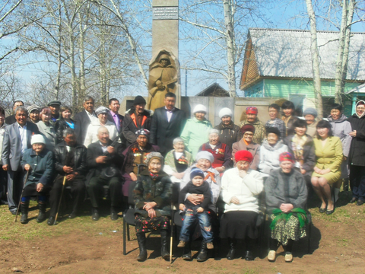
Ветераны Великой Отечественной войны
9 Мая – День Победы

Slide 12
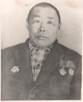
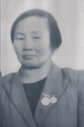
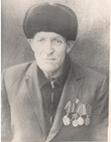
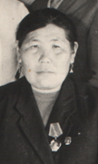
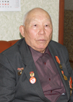
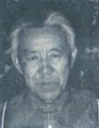
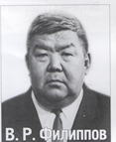
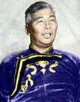
Орденоносцы Ленина
Ханхатов С.В.
Афанасьева М.П.
Брянцев Р.Т.
Нашкеева М.Б.
Таров И.А.
Балдаев А.А.
Филиппов В.Р.
Таров Н.В.
В 1971 году за выдающиеся успехи в работе, выполнение пятилетнего плана Указом Президиума Верховного Совета СССР Башинову Ивану Владимировичу присвоено высокое звание Героя Социалистического Труда с вручением ордена Ленина и золотой медали «Серп и молот»
Башинов И.В.

Slide 13
Ирхидейцы, награжденные за добросовестный труд, орденами и медалями:
Андреев Георгий Прокопьевич - орден «Знак Почета» и Трудового Красного Знамени;
Бадурова Любовь Григорьевна - орден Трудовой Славы III степени;
Билдаев Парамон Вахрамеевич - орден Трудовой Славы III степени;
Бужигеева Сарра Владимировна - орден «Знак Почета»;
Бухашеев Лука Китованович - орден «Знак Почета»;
Мантыков Даниил Богданович - орден «Знак Почета»;
Тархаева Антонида Павловна - орден «Знак Почета»;
Филиппов Петр Герасимович - орден Трудового Красного Знамени и орден Дружбы народов;
Хорхенова Елизавета Николаевна - орден Трудовой Славы III степени.

Slide 14
Известные поэты, ученые
Балдунников Архип Иванович, ученый, археолог, учитель;
Бальхаев Михаил Илларионович, кандидат медицинских наук;
Бардамов Лев Львович, кандидат педагогических наук;
Дамбуев Яков Александрович, кандидат философских наук;
Николаев Петр Михайлович, кандидат сельскохозяйственных наук;
Санжиева Людмила Цымпыловна, кандидат биологических наук;
Санжиева Татьяна Ефремовна, доктор исторических наук;
Семенова Екатерина Ефремовна, кандидат исторических наук;
Спасов Станислав Аполлонович, кандидат медицинских наук;
Спасов Георгий Петрович, заслуженный врач России;
Тармаханов Ефрем Егорович, доктор исторических наук, профессор;
Прокопьев Владимир Николаевич, кандидат биологических наук;
Филиппов Василий Родионович, доктор ветеринарных наук, профессор;
Филиппов Иван Маркович, кандидат математических наук;
Шагдурова Ирина Никитична, кандидат исторических наук;
Шамбаев Цырен Семенович, кандидат сельскохозяйственных наук;
Янгутов Леонид Евграфович, профессор.

Slide 15
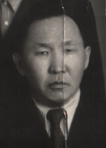
Абгулдаев Иннокентий Алексеевич (Иннокентий Ким) родился в 1909 году в улусе Ирхидей. Закончил Бурятский педагогический техникум имени В.И. Ленина, а затем высшую партийную школу.
В 1943 году вышел в свет сборник стихов «Сердце и меч», в 1950 г. - «Степные песни». Также вышли монография «Бурятская советская поэзия 20-х годов», статьи о бурятских поэтах.
Илья Николаевич Мадасов (Дольён Мадасон) родился 11 января 1911 года. Первые стихи появились в 1928 году.
Вышли сборники стихов:
«Весеннее сияние», 1932 г.
«Лирика», 1941 г.
«На цветущих лугах», 1950 г.
«Пора кукования кукушки», 1970 г.
«Ранней весной», 1970 г.
Цикл стихов «Там, где ...», «Жаворонок»
Рассказы «Эртын хабараар», 1970 г.
В 2011 году ирхидейцы отметили 100-летний юбилей поэта.

Slide 16
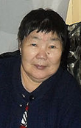
Здравоохранение и сельская библиотека
Матхалова Анисья Степановна, ветеран здравоохранения, труженица тыла. Не одно поколение ирхидейцев помнят Анисью Степановну как замечательного специалиста, настоящего профессионала своего дела.
Фельдшеры фельдшерско-акушерского пункта:
Хингелова Ангелина Васильевна, Шаранхаева Октябрина Ивановна, Табитуева Майя Васильевна, Царицан Вера, Юдина Любовь, Кузнецова Светлана, Табитуева Софья Васильевна, Бадагуева Руффа Матвеевна, Хорхенова Александра Аркадьевна, Табитуева Антонина Геннадьевна
Матхалова А.С.
Библиотека - царство книг, где многие читатели получают удовольствие от чтения книг и добывают знания. Благородному труду библиотекаря посвятили себя: Ишигылова Евгения Петровна, Лархаева Нина Алексеевна, Табитуева Агафья Александровна, Дамбуева Зоя Степановна,Гуранова Любовь Андреевна, Буяева Лидия Мироновна, Зурбаева Елена Лукинична.
Табитуева А.А.

Slide 17
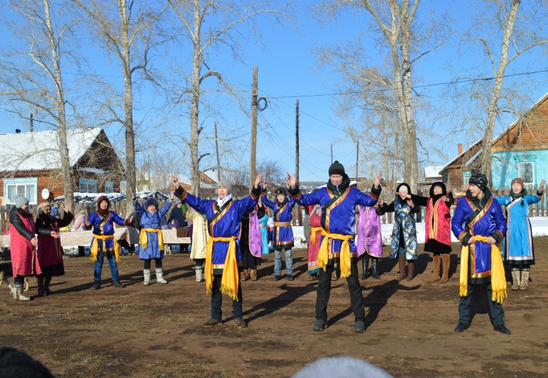
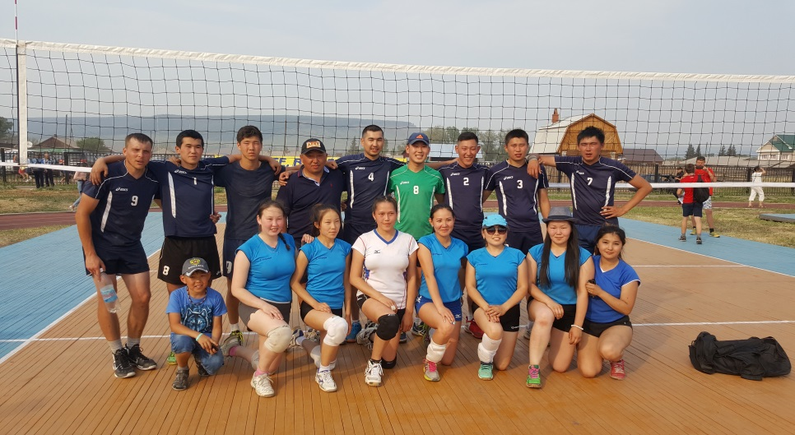
Культура и спорт
Фольклорный ансамбль, 1987 г.
Конкурс «Две звезды», декабрь 2015 г.
Сагаалган, 2016
Волейбольная команда, Сур – Харбан, 2016

Slide 18
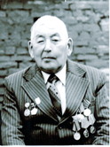
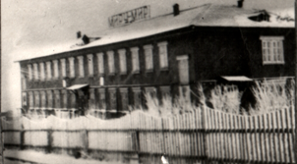
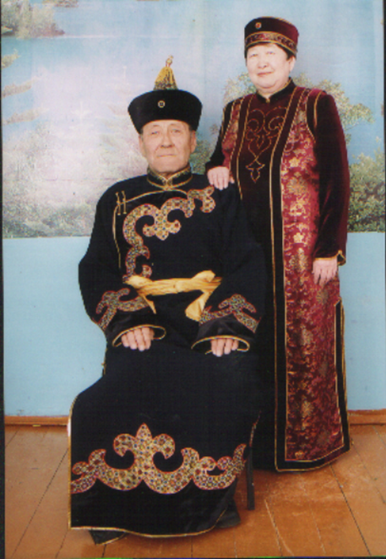
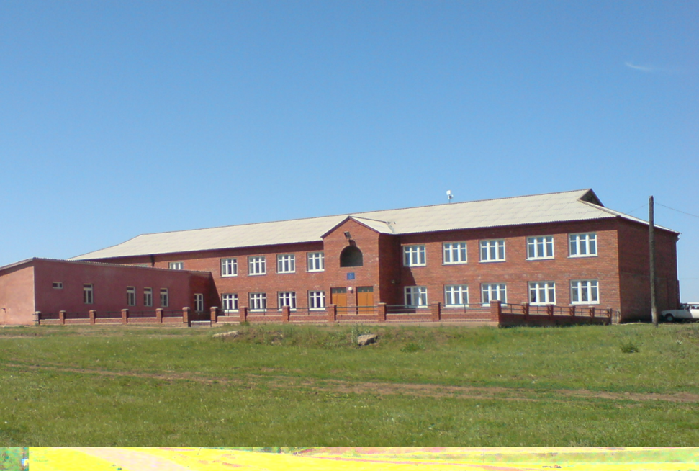
Ирхидейская школа
Монхоев А.М.
Ирхидейская восмилетняя школа
Нашкеевы А.Б. и Н.А.
Ирхидейская средняя школа

Slide 19
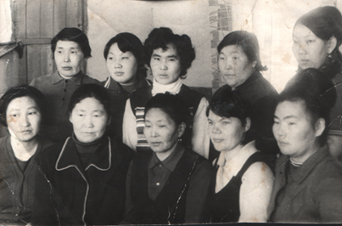
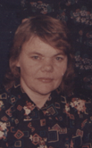
Ирхидейский детский сад
Хоткина А.А.
Коллектив Ирхидейского детского сада, 1977 г.
Гайфеева Л.В.

Slide 20
Стабильности и процветания, уверенности в своих силах
и завтрашнем дне!

